Slide 1
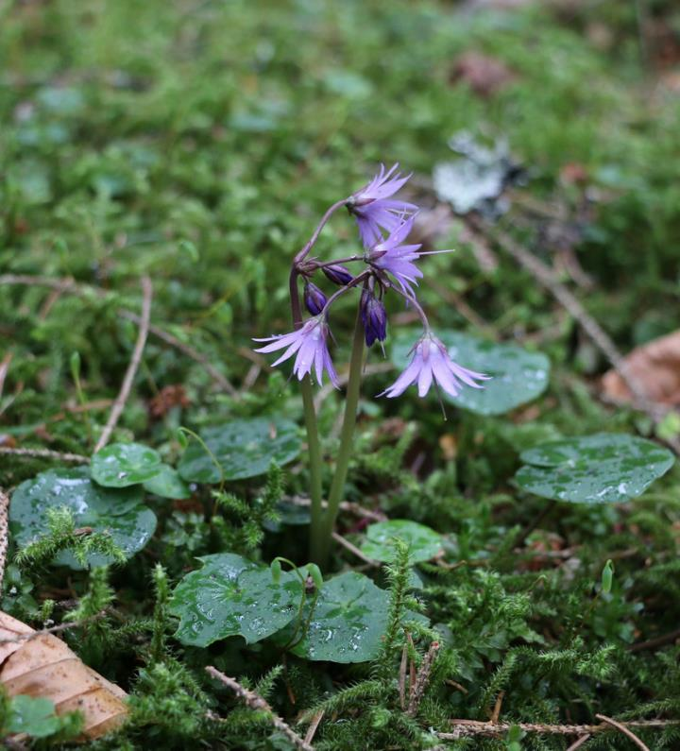








Prioritní osa 2: Projekt 216
Květena Šumavy
Dopady koronaviru na realizaci/ Auswirkungen von Corona

Slide 2

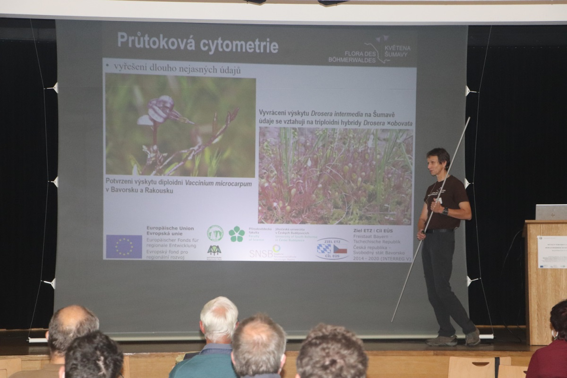
O projektu – Květena Šumavy, č. 216 /
Eckdaten zum Projekt, Nr. 216
Program přeshraniční spolupráce Česká republika – Svobodný stát Bavorsko, cíl EÚS 2014–2020 /
Programm zur grenzübergreifenden Zusammenarbeit Freistaat Bayern – Tschechische Republik Ziel ETZ 2014-2020
Vedoucí partner: Jihočeská univerzita v Českých Budějovicích – Ing. Milan Štech, Doc./
Leadpartner: Südböhmische Universität in Budweis – Ing. Milan Štech, Doc.
Ostatní partneři: Správa Národního parku Šumava, Správa Národního parku Bavorský les, Národní přírodovědné sbírky Bavorska/
Andere Projektpartner: Nationalparkverwaltung Böhmerwald, Nationalparkverwaltung Böhmischer Wald, Staatliche Naturwissenschaftliche Sammlungen Bayerns
Trvání: 1. 1. 2019 – 31. 12. 2021, prodlouženo do 30. 6. 2022 /
Projektlaufzeit 01.01.2019 – 31.12.2021, verlängert bis zum 30.06.2022

Slide 3
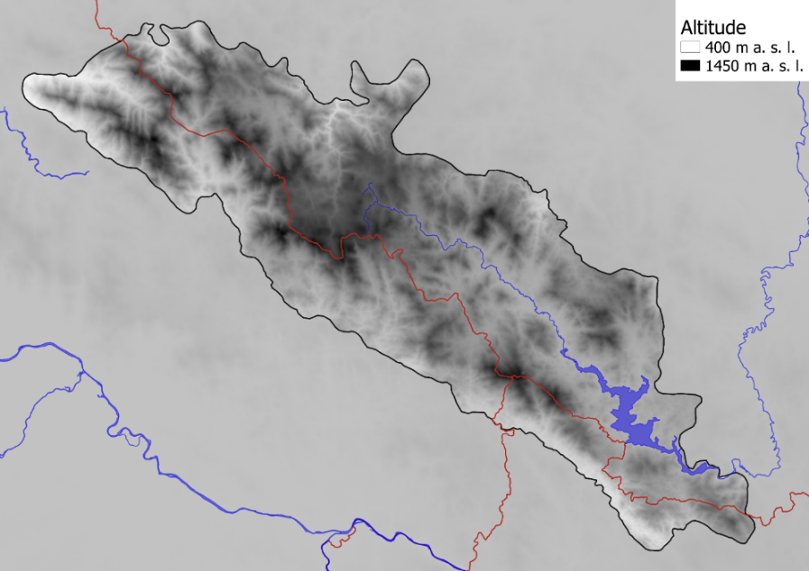
O projektu – Květena Šumavy, č. 216 /
Eckdaten zum Projekt, Nr. 216
Květena Šumavy bez ohledu na státní hranice (ca 3000 km²; Národní park Šumava + podstatná část CHKO Šumava + Nationalpark Bayerischer Wald + přilehlé a příhraniční části Naturpark Bayerischer Wald + Naturpark Oberer Bayerischer Wald) /
Flora des Böhmerwaldes ohne Rücksicht auf nationale Grenze
(ca. 3000 km²; Nationalpark Böhmerwald + wesentlicher Teil CHKO Böhmerwald + Nationalpark Bayerischer Wald + anliegende und angrenzende Teile des Naturparks Bayerischer Wald + Naturpark Oberer Bayerischer Wald
Cíl: shromáždění floristických dat, prezentace na webových stránkách, příprava na vydání souhrnné knihy /
Ziel: Ansammlung von floristischen Daten, Präsentation auf der Webseite, Vorbereitung für eine Buchherausgabe
Indikátory projektu: komentovaný Červený seznam druhů Šumavy, Management na podporu ohrožených druhů (10 ha CZ, 10 ha BY) /
Projektindikatoren: eine kommentierte Rote Liste der Gefäßpflanzen des Böhmerwaldes, Management für die Förderung
der bedrohten Arten (10 ha CZ, 10 ha BY)
ca 130 km
ca 30 km

Slide 4
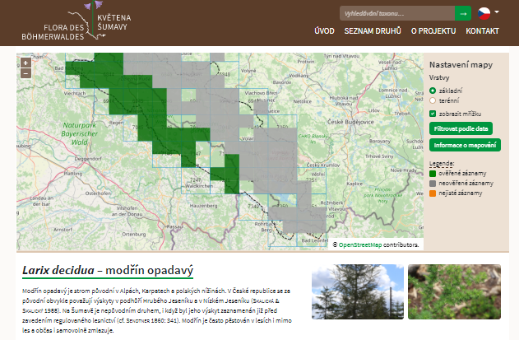
Hlavní náplň projektu / Hauptinhalt des Projektes
Spojení národních databází – časově velice náročné / Verbindung der nationalen Datenbanken – zeitlich sehr aufwendig
Intenzivní terénní průzkum, popř. navazující výzkum v laboratoři, analýzy získaných dat / Intensive Feldforschung, bzw. anschließende Forschung im Labor, Analysen von gewonnenen Daten
Na základě získaných informací a literárních pramenů vznikají komentáře ke každému druhu (ca 1600) v českém a německém jazyce / Auf Grundlage der gewonnenen Informationen und literarischen Quellen werden Kommentare zu jeder Art (ca. 1.600) in tschechischer und deutscher Sprache verfasst.
https://www.florasilvaegabretae.eu/

Slide 5
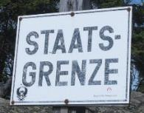

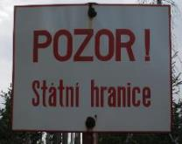
Dopady koronaviru na realizaci /
Auswirkungen von Corona auf die Projektumsetzung
16. březen – 25. květen 2020 – uzavření státních hranic / 16. März – 25. Mai 2020 – Schließung der Staatsgrenze
1. březen – ca květen 2021 – omezení pohybu na okres/kraj / 1. März – ca. Mai 2021 – Einschränkung der Bewegungsfreiheit auf Gemeinde/Bezirk
Každá partnerská instituce = jiná koronavirová opatření/doporučení /
Jede Partnerinstitution = unterschiedliche coronabedingte Maßnahmen/Empfehlungen
Obecně: omezení pracovních kontaktů na minimum & doporučení home office; omezení pracovních cest na nezbytně nutné minimum, zajištění péče o děti v době uzavřených škol /
Allgemein: Einschränkung der Arbeitskontakte auf ein Minimum & Empfehlung Homeoffice; Einschränkung von Dienstreisen auf das Notwendigste, Sicherstellung der Kinderbetreuung während der Schulschließung

Slide 6
Dopady koronaviru na realizaci /
Auswirkungen von Corona auf die Projektumsetzung
Znemožněn přeshraniční terénní průzkum / Grenzübergreifende Feldforschung wurde verhindert
Neuskutečnil se průzkum jarních efemerů (březen) – dlouhodobě podceňovaný /
Forschung von Ephemeren im Frühling (März) wurde nicht durchgeführt – langfristig unterschätzt
Neuskutečnil se průzkum kritických skupin (např. rody Alchemilla, Taraxacum, Hieracium) / Erforschung von kritischen Gruppen (z.B. Gattungen Alchemilla, Taraxacum, Hieracium) wurde nicht durchgeführt
  specialisté na tyto skupiny jsou z ČR / Spezialisten für diese Gruppen kommen aus CZ
  determinace je možná pouze v době květu (duben-květen) / Determination ist nur während der Pflanzenblüte möglich (April-Mai)
Situace se opakovala ve dvou vegetačních sezónách (+ ve stejnou dobu vegetační sezóny) /
Situation wiederholte sich in zwei Vegetationsperioden (+ gleicher Zeitpunkt der Vegetationsperiode)
Znemožněny cytometrické analýzy vzorků z BY / Durchflusszytometrie der Probenahmen aus BY wurden verhindert
  analýza je možná pouze s čerstvým materiálem / Analyse ist nur mit frischen Probenahmen möglich
→ Přesunutí prací na roky 2021 a 2022 / Arbeiten wurden auf 2021 und 2022 verschoben
  v roce 2022 je nutné obnovit povolení k vjezdu pro CHKO a NP Šumava = nadbytečná administrativa /
  im Jahr 2022 ist erforderlich, die Genehmigung für die Einfahrt in CHKO und NP Böhmerwald wiederherzustellen = zusätzlicher Verwaltungsaufwand

Slide 7
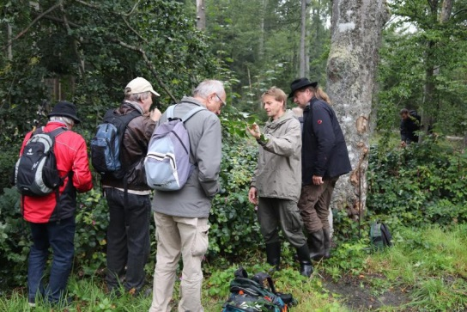
Dopady koronaviru na realizaci /
Auswirkungen von Corona auf die Projektumsetzung
Reorganizace časového harmonogramu / Umorganisation des Zeitplans
Na terénní výzkum úzce navazuje popisná část projektu /
An die Feldforschung schließt sich der deskriptive Teil des Projektes an
Zameškané terénní výzkumy zpožďují psaní komentářů pro jednotlivé druhy (zejména pro kritické taxony) /
Verpasste Feldforschungen verzögern die Erstellung der Kommentare für einzelne Arten (insbesondere für kritische Taxa)
Dokončování komentářů je naplánované na leden-květen 2022 /
Abschluss der Kommentare ist für Januar – Mai 2022 vorgesehen
Výzkum rodu / Erforschung der Gattung Rubus, Zwieslerwaldhaus

Slide 8
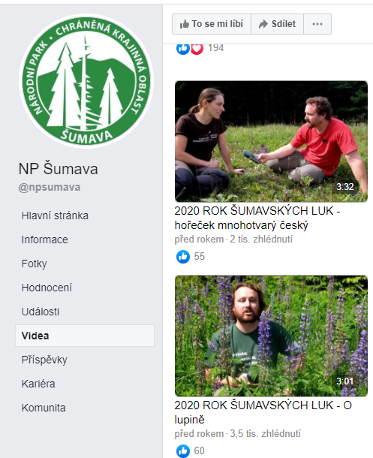
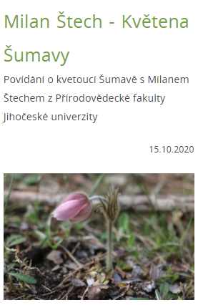
Dopady koronaviru na realizaci /
Auswirkungen von Corona auf die Projektumsetzung
Komplikace při propagaci projektu / Komplikationen bei der Präsentation des Projektes
omezení veřejných akcí = PŘEDNÁŠKY / Einschränkung öffentlicher Veranstaltungen = VORTRÄGE
→ snaha o přesun do on-line prostředí = náhrada za exkurze pro veřejnost /
Verschiebung in die online Umgebung = Ersatz für Exkursionen für die Öffentlichkeit
  rozhovory s M. Štechem a R. Roučkovou na YouTube kanále npsumava, následná propagace rozhovorů na FB NP Šumava, webové stránce přírodověda.cz a stránce projektu / Interviews mit M. Štech und R. Roučková im YouTube-Kanal „npsumava“, anschließende Bewerbung der Interviews auf Facebook „NP Šumava“
  https://www.youtube.com/watch?v=BvSqcwKHzsw&t=7s&ab_channel=npsumava
  https://www.youtube.com/watch?v=G0d7OWzqePI&ab_channel=npsumava

Slide 9
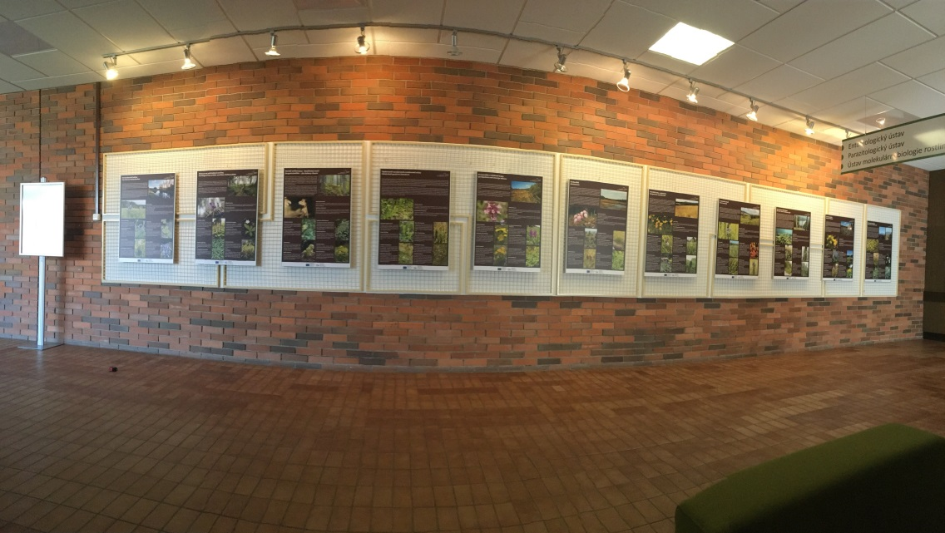
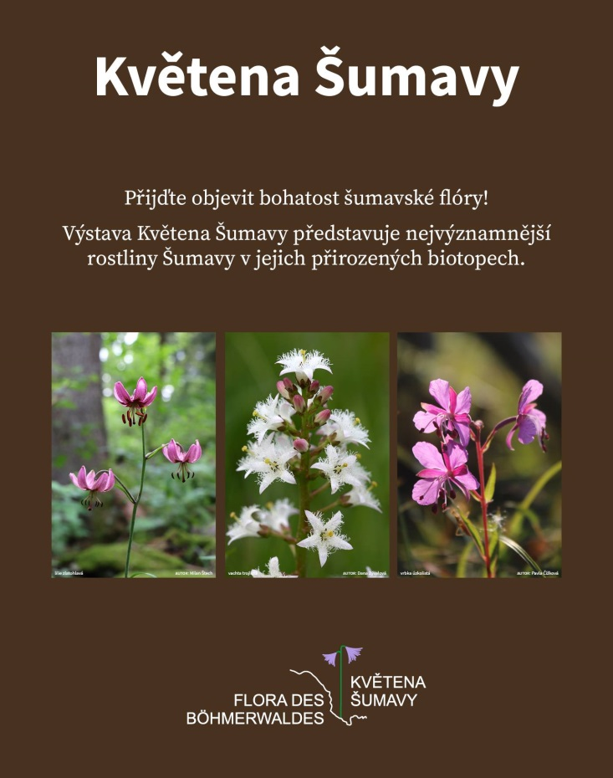
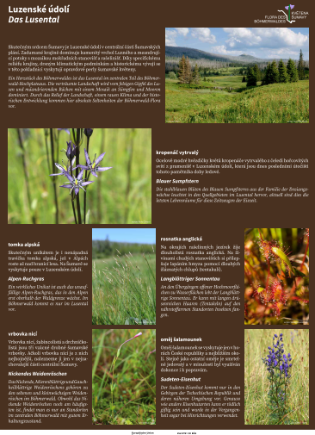
Dopady koronaviru na realizaci /
Auswirkungen von Corona auf die Projektumsetzung
výstava Květena Šumavy – vernisáž spojena s přednáškou zrušena /
Ausstellung Flora des Böhmerwaldes – Vernissage mit Vortrag abgesagt
→ snaha o přesun do on-line prostředí / Verschiebung in online Umgebung https://www.florasilvaegabretae.eu/news_images/vystava.pdf

Slide 10
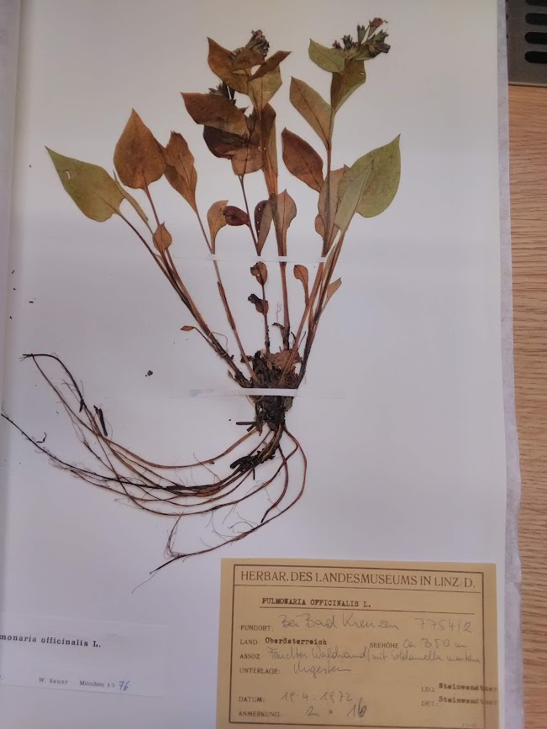
Dopady koronaviru na realizaci /
Auswirkungen von Corona auf die Projektumsetzung
Komunikace / Kommunikation
Převládaly e-mail, telefon, videohovory /
Überwiegend per E-Mail, Telefon, Videokonferenzen
V mnoha případech je osobní komunikace efektivnější /
In vielen Fällen ist persönliche Kommunikation effektiver
  Prodlevy v komunikace napříč odděleními během homeoffice
  (např. při přípravě výběrových řízení na zhotovení managementových opatření, propagačních předmětů atd.) /
  Verzögerungen bei der Kommunikation über Abteilungen hinweg während Homeoffice (z.B. bei der Vorbereitung für Vorstellungsgespräche für die Durchführung der Managementmaßnahmen, Werbeartikel etc.)
  Diskuze při determinaci některých druhů /
  Diskussion bei der Determination mancher Arten
  Předávání vzorků a herbářových položek /
  Übergabe von manchen Probenahmen und Elementen im Herbarium
  Efektivita terénních výzkumů / Effektivität der Feldforschungen

Slide 11
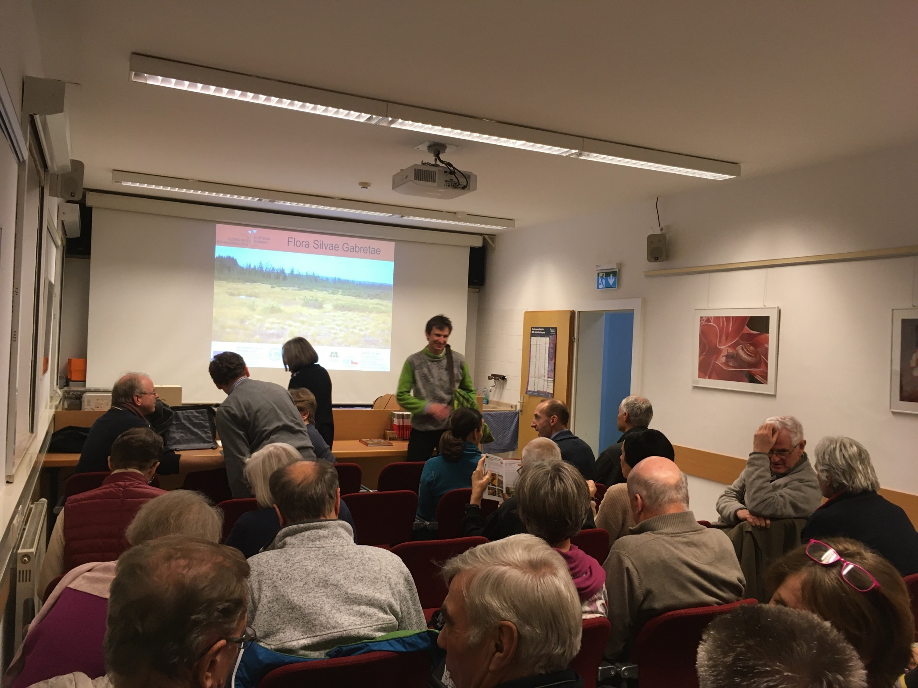
Dopady koronaviru na realizaci /
Auswirkungen von Corona auf die Projektumsetzung
Zavřené školy a instituce / Schließung von Schulen und Institutionen
  Rodiče se snažili skloubit péči o děti a práci /
  Kinderbetreuung und Arbeit war für viele Eltern schwierig
  Zavřené školy byly omezením zejména pro plánování terénního výzkumu /
  Geschlossene Schulen stellten eine Einschränkung dar, insbesondere für die Planung der Feldarbeiten
  Uzavření knihoven a herbářových sbírek znemožnilo výzkum historických údajů /
  Die Schließung von Bibliotheken und Herbarien-Sammlungen verhinderte die Forschung von historischen Daten
  Značně se omezily možnosti prezentace projektu: přednášky a exkurze pro veřejnost /
  Einschränkung der Möglichkeiten für Projektpräsentationen: Vorträge und Exkursionen für die Öffentlichkeit

Slide 12
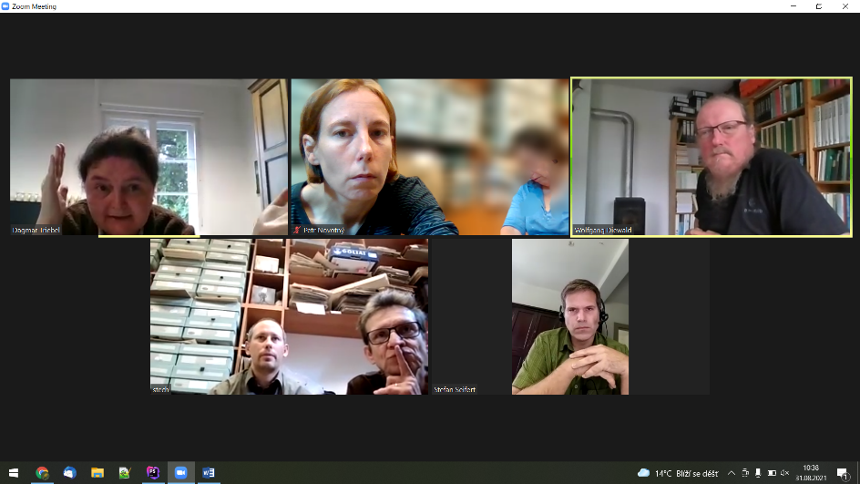
Dopady koronaviru na realizaci /
Auswirkungen von Corona auf die Projektumsetzung
  Pozitiva / Positiva
  Naučili jsme se používat nové komunikační prostředky /
  Wir haben gelernt, neue Kommunikationsmittel zu benutzen
  V některých případech představovala online schůzka úsporu času /
  In manchen Fällen stellte ein online Meeting eine Zeitersparnis dar

Slide 13
Děkujeme za pozornost /
Vielen Dank für Ihre Aufmerksamkeit
Eva Holá eva.neurazy@gmail.com
Kateřina Máchalová Zemanová katerina.machalova@npsumava.cz

